Slide 1

Phát Triển Thẩm Mỹ
Đề tài: VĐMH“ Nhà mình rất vui”
Chủ điểm: Gia đình
Đối tượng: MG Nhỡ (4-5 tuổi)
Giáo viên : Vũ Thùy Chi
Năm học 2016 - 2017

Slide 2


Slide 3
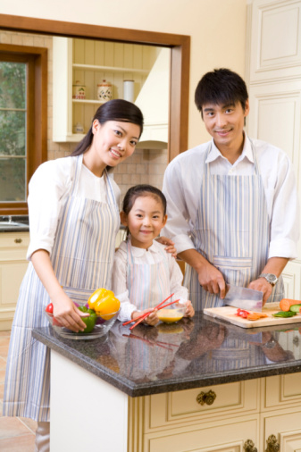

Slide 4
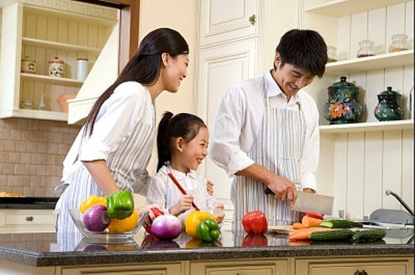

Slide 5
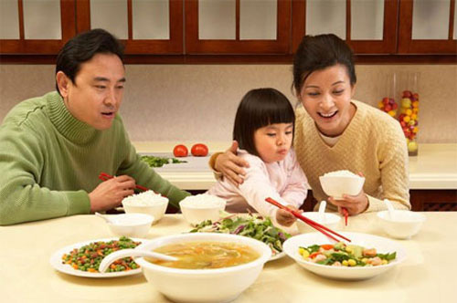

Slide 6
